Slide 1
The Future Teacher 3.0

Slide 2
Coördinatie
&
partners

Slide 3
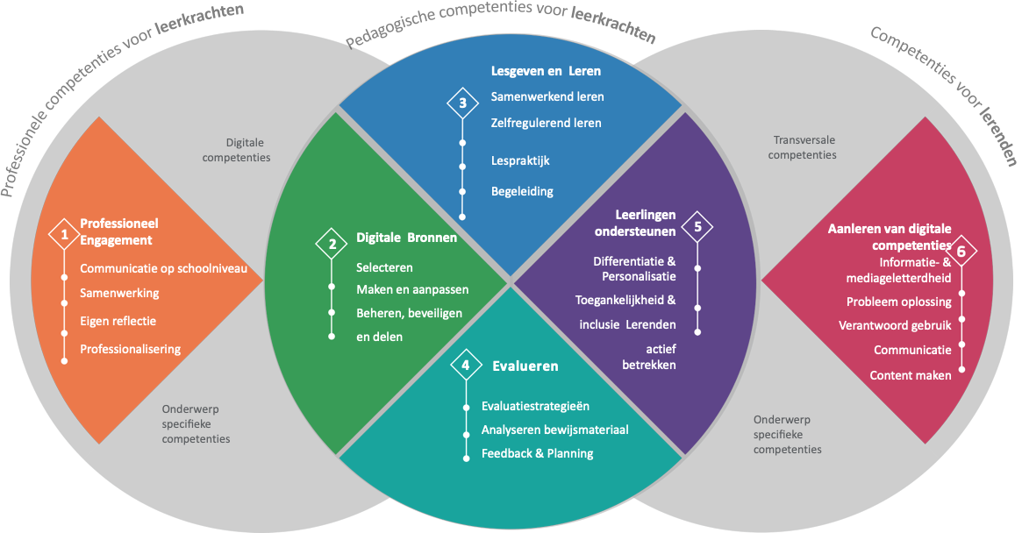
DigCompEdu
Notes:
Het Joint Research Centre van de Europese Unie lanceerde in december 2017 het European Framework for the Digital Competence of Educators (DigCompEdu).
Competenties
Onderstaande figuur geeft de zes competentiegebieden aan met daarin de professionele activiteiten van docenten.

Slide 4
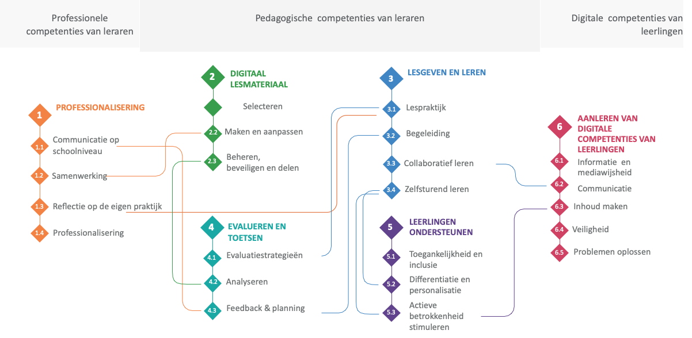
Onze focus
Notes:
Digital resources: Verwerven, verwerken, creëren en delen van digitale middelen. Het betreft hier ook de informatievaardigheden en mediawijsheid van docenten.
Empowering learners: De inzet van ICT ten behoeve van inclusief onderwijs, differentiatie en gepersonaliseerd onderwijs (rekening houden met verschillen), en om de actieve betrokkenheid van de lerende bij zijn eigen leerproces te bevorderen.
Teaching and learning: De beredeneerde inzet van ICT voor leren en lesgeven. Het betreft hier het ontwerpen, plannen en uitvoeren van de didactische inzet van ICT in de verschillende fases van het leerproces. Het framework gaat er vanuit dat het daadwerkelijke potentieel van ICT naar voren komt in learner-centred processes. De rol van de digitaal bekwame leraar is het begeleiden van de lerende bij leeractiviteiten waarin de lerende een autonomere rol ontwikkeld, en waarin de lerende ook van en met andere leert. De docent zet ICT in om het zelfregulerend leren van de lerende te ondersteunen.
De inzet van ICT om bestaande toetsing- en assessmentstrategieën, zowel formatief als summatief, te ondersteunen en te versterken, maar ook om innovatieve benaderingen van assessment te faciliteren. De docent kan omgaan met learning analytics, en deze data op een verantwoorde manier gebruiken ten behoeve van leren en lesgeven. De docent kan ICT inzetten om gerichte feedback te geven aan lerenden, op het moment dat het nodig is.

Slide 5
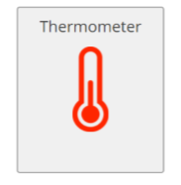
Dit is een vragenlijst die bestaat uit een beperkt aantal vragen op vlak van het gebruik van tools en digitale leermiddelen.
De vragenlijst peilt naar de reeds verworven competenties van de leraar en kan gebruikt worden in alle onderwijsniveaus.

Slide 6
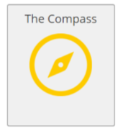
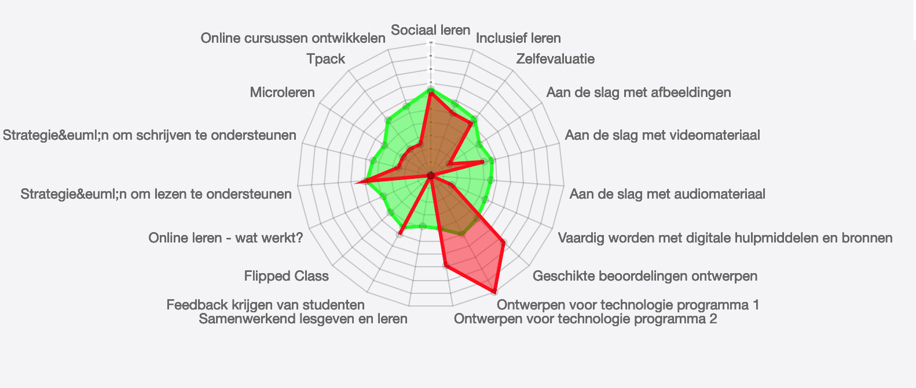
Notes:
Het compass is een schematische weergave van de reeds verworven competenties in beeld en de competenties waaraan nog gewerkt kan worden.
Aan de hand van de resultaten uit de Digital thermometer ontvangt de leraar een individuele leerlijn van te volgen online modules.

Slide 7
De digital journey bestaat uit 19 online modules voor leraren die nog weinig ICT inzetten in hun lessen en 19 modules voor reeds ervaren leraren.

Slide 8
Onderwerpen deel 1
Online leren - weten wat werkt!
Aan de slag met afbeeldingen
Flipped Classroom
Collaborative lesgeven en leren
Feedback krijgen van studenten
Strategieën voor het ondersteunen van lezen
Strategieën voor het ondersteunen van schrijven
Formatief toetsen

Slide 9
Onderwerpen deel 2
Social Media en social learning
Inclusief onderwijs
Geschikte beoordelingen ontwerpen
Aan de slag met video
Aan de slag met audio
Gedreven worden in het gebruik van digitale hulpmiddelen
Ontwerpen van online en blended leren
Differentiatie en personalisatie

Slide 10
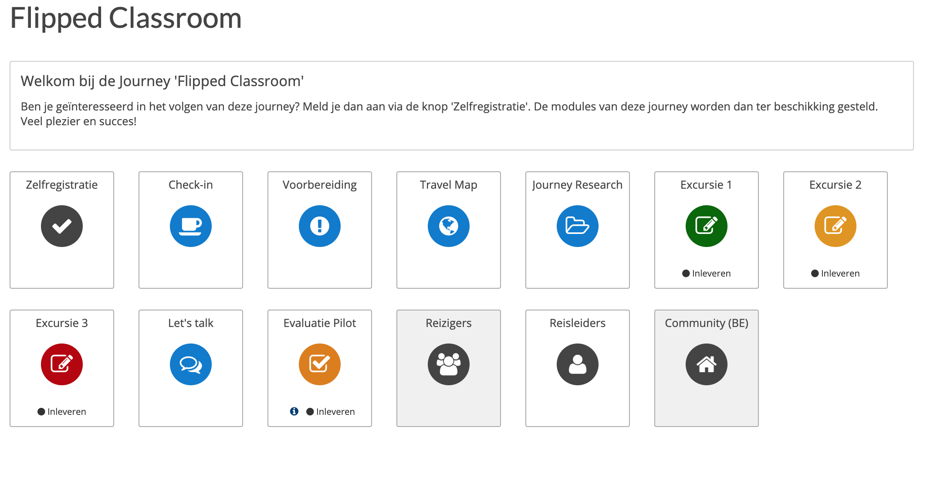
Ontwerp Journey

Slide 11
Delen en hergebruik
Notes:
Toll-net en de partners binnen dit project geloven zeer sterk in het delen en hergebruiken van elkaars materialen.

Slide 12
Vanaf 1 september
Individueel via futureteacher.eu
Individueel met coaching via Toll-net
Vormingstraject in de school/centra

Slide 13
Meer weten?
Website: http://futureteacher.eu
Volg ons op Facebook of Twitter
Contacteer de projectcoördinator:
katrien.bernaerts[at]toll-net.be

